Slide 1

Fyzika pro chemiky
LS 2025
Univerzita Hradec Králové
Přírodovědecká fakulta
Jan Šlégr
jan.slegr@uhk.cz
Přednáška 11
Elektrodynamika
Notes:
o peistemiologickém paradigmatu získávání znalostí metodickou a empirickou falzifikací hypotéz pro získání teorií založených na důkazech

Slide 2
Sylabus
Elektrodynamika
Elektrický proud jako jev a jako fyzikální veličina
Elektrolýza, Faradayovy zákony
Galvanické články
Notes:
Delší řetězce se mohou více proplétat a vytvářet silnější mechanickou síť.

Slide 3
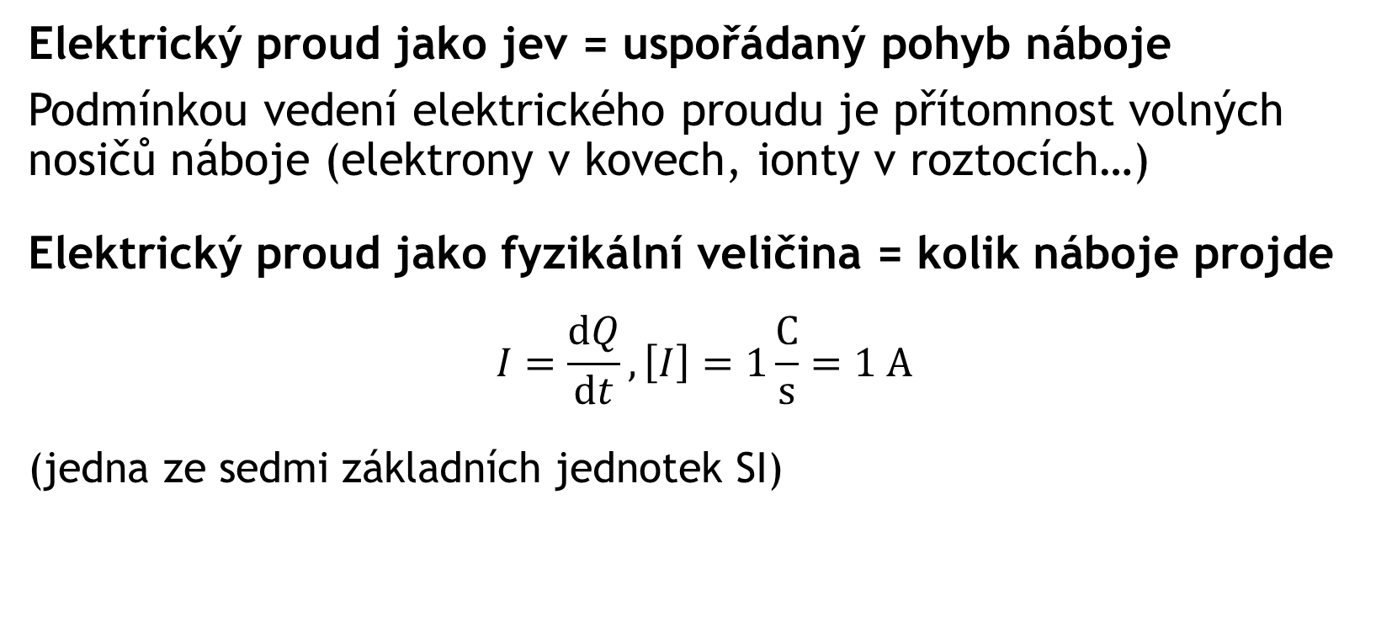
Elektrodynamika
Elektrický proud jako jev = uspořádaný pohyb náboje
Podmínkou vedení elektrického proudu je přítomnost volných nosičů náboje (elektrony v kovech, ionty v roztocích…)
Elektrický proud jako fyzikální veličina = kolik náboje projde
$$I=\frac{dQ}{dt}, \left[I\right]=1\frac{C}{s}=1 A$$
(jedna ze sedmi základních jednotek SI)

Slide 4
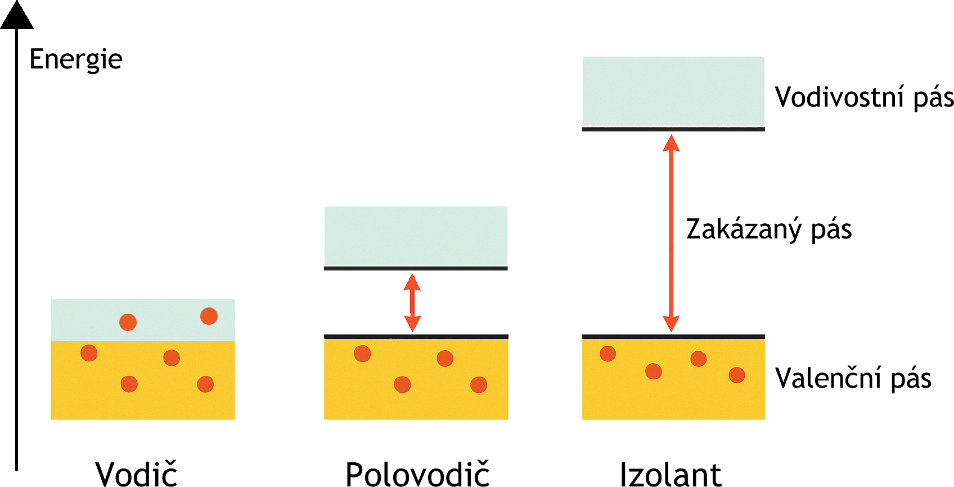
Elektrodynamika
Pásová teorie vodivosti

Slide 5
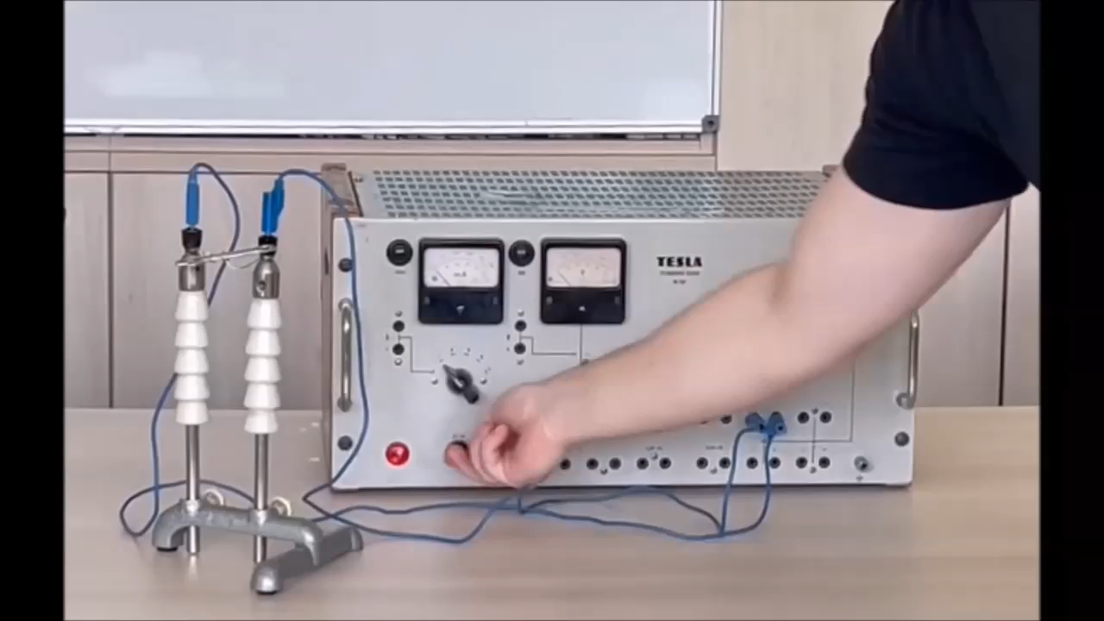
Elektrodynamika
Pásová teorie vodivosti

Slide 6
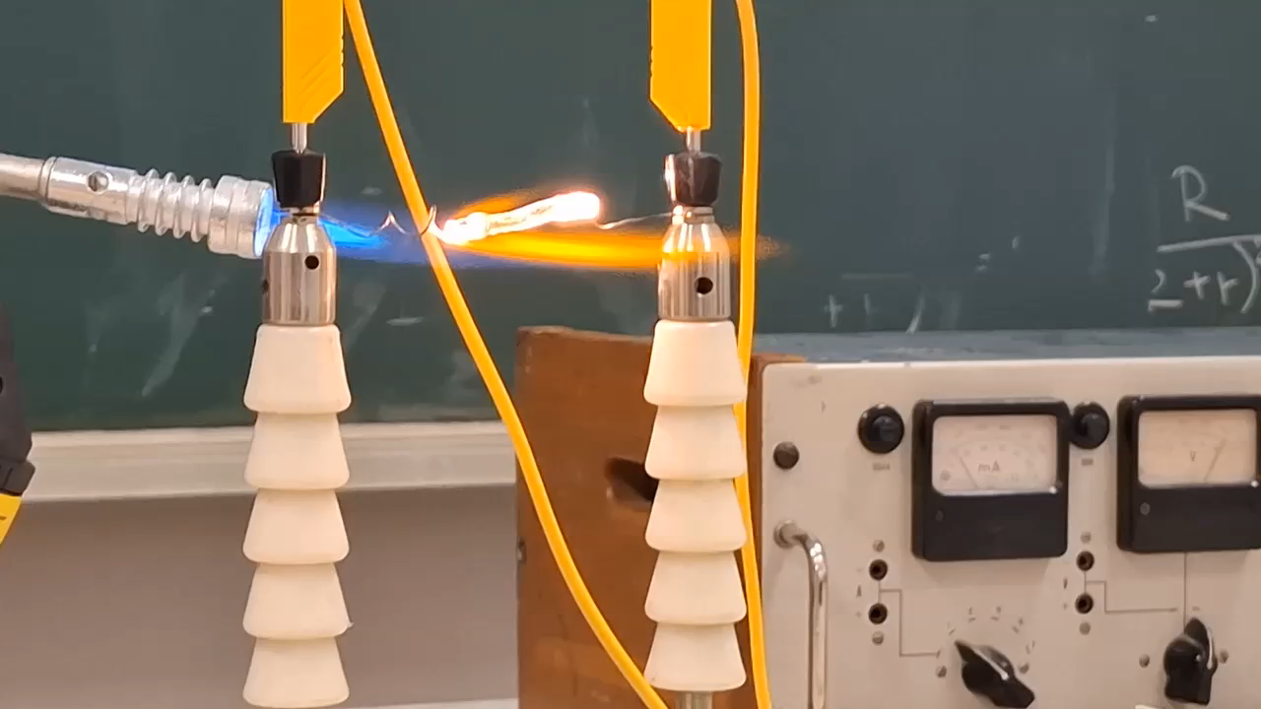
Elektrodynamika
Pásová teorie vodivosti

Slide 7

Elektrodynamika
Faradayovy zákony elektrolýzy
$$m=AIt$$
$$A=\frac{M_{m}}{Fz}$$

Slide 8
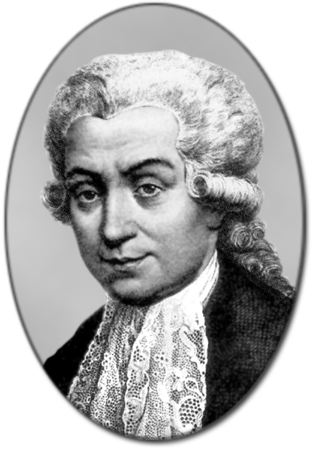
Elektrodynamika
Galvanické články
„Galvanický článek je elektrochemické zařízení, ve kterém samovolná chemická reakce vytváří elektrické napětí.“
Redoxní děj: oxidace na jedné elektrodě, redukce na druhé
Elektrody bývají z různých kovů nebo vodivých materiálů
Rozlišujeme primární články (nedají se nabíjet) a sekundární články (akumulátory, dají se nabíjet)
Baterie = kombinace více článků

Slide 9
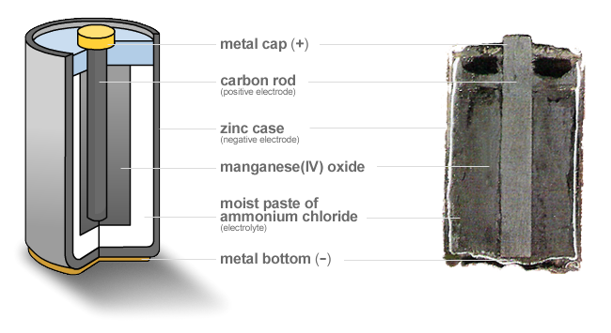
Elektrodynamika
Primární galvanické články
Prakticky libovolné dva kovy + roztok kyseliny
Voltův sloup (Cu + Zn + roztok H₂SO₄)
Leclanchův článek (C + Zn + salmiak a burel)
Alkalický článek (burel + Zn + KOH)

Slide 10
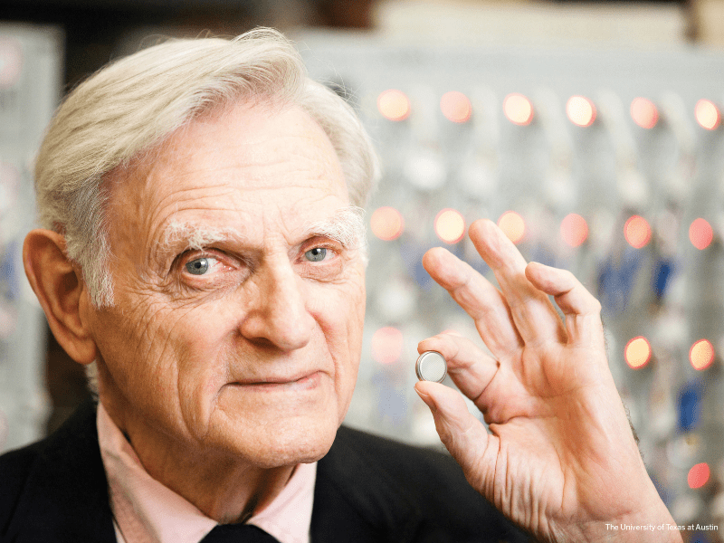
Elektrodynamika
Sekundární galvanické články
Olověný akumulátor (Pb + roztok H₂SO₄)
Nikl-kadmiový (NiO(OH) + Cd + KOH)
Současnost a budoucnost: Lithiové akumulátory
  John B. Goodenough ~1980, Li_{x}CoO₂
  První komerční nasazení: Sony 1991
  Kdy přestaly stát za prd: ~2000
  2019 Nobelova cena za chemii (bylo mu 97 let)
V roce 2017 (ve věku 94 let) představil se svým týmem koncept nové baterie, která místo kapalných elektrolytů používá skleněné elektrolyty a nahrazuje lithium mnohem levnějším a dostupnějším sodíkem

Slide 11
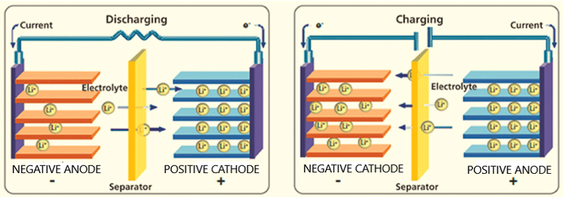
Elektrodynamika
Sekundární galvanické články

Slide 12
Elektrodynamika
Při vybíjení (napájení zařízení):
Anoda (grafit) obsahuje interkalované ionty lithia (Li⁺)
Li⁺ ionty migrují elektrolytem ke katodě – LiCoO₂
Elektrony putují vnějším obvodem (napájí zařízení)
V katodě se Li⁺ ionty opět interkalují do krystalové mřížky
Anoda se oxiduje, katoda redukuje

Slide 13
Elektrodynamika
Při nabíjení:
Vnější zdroj dodá elektrický proud – tlačí elektrony zpět k anodě
Li⁺ ionty migrují elektrolytem zpět z katody do anody
V anodě se Li⁺ ionty interkalují zpět do grafitu
Dochází k opačné redoxní reakci než při vybíjení
https://www.youtube.com/watch?v=8nz5ijXcckI

Slide 14
Elektrodynamika
Terminologická poznámka:
Označení anoda a katoda v elektrochemii v ychází z typů reakcí (oxidace vs. redukce), nikoli nutně ze znaménka elektrod (kladná / záporná), protože to se mění podle toho, zda článek vyrábí nebo spotřebovává elektrický proud!
Anoda = elektroda, kde probíhá oxidace (ztráta elektronů)
Katoda = elektroda, kde probíhá redukce (zisk elektronů)

Slide 15
Elektrodynamika
Odbočka: Ohmův zákon pro celý obvod
Každý akumulátor má vnitřní odpor, který je jeho součástí
Degradací elektrod se vnitřní odpor zvyšuje, což vede
  K většímu zahřívání během nabíjení
  K tomu, že zařízení už není schopné dodat takový proud

Slide 16
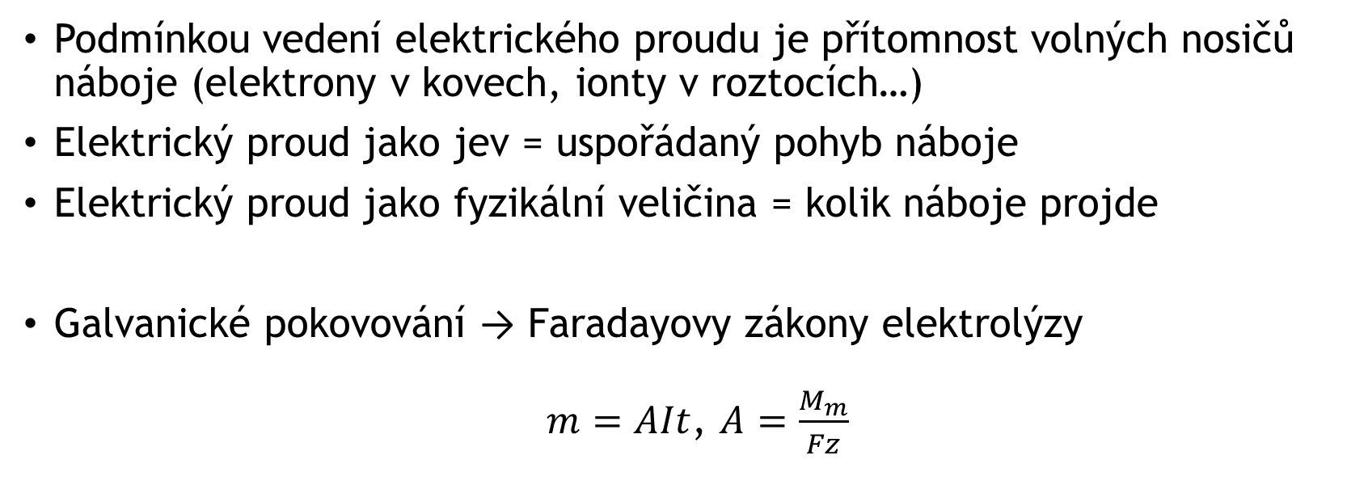
Elektrodynamika – shrnutí
Podmínkou vedení elektrického proudu je přítomnost volných nosičů náboje (elektrony v kovech, ionty v roztocích…)
Elektrický proud jako jev = uspořádaný pohyb náboje
Elektrický proud jako fyzikální veličina = kolik náboje projde
Galvanické pokovování → Faradayovy zákony elektrolýzy
$m=AIt$, $A=\frac{M_{m}}{Fz}$

Slide 17
Elektrodynamika – shrnutí
Galvanické články dělíme na primární (nedají se nabíjet) a sekundární (akumulátory, dají se nabíjet)
Baterie = více článků
Anoda a katoda se určují podle typu reakce, nikoli podle znaménka
Znaménko závisí na směru toku proudu (tj. jestli se vybíjí nebo nabíjí)
V Li-ion baterii je anoda při vybíjení zdrojem elektronů (−), ale při nabíjení se stává kladnou (+) a funguje jako anoda stále – protože dochází k oxidaci

